Slide 1
(4주차)데이터 분석
백석대학교 강윤희

Slide 2
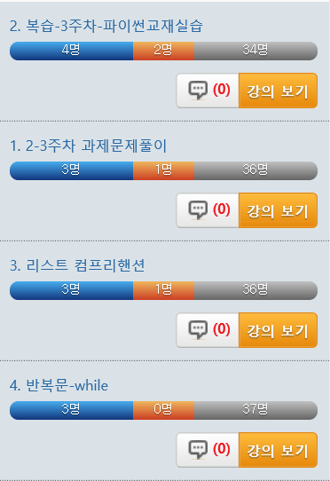
4주차 수업

Slide 3

3주차 zoom 실습
문자열 결합하기

Slide 4
3주차 zoom 실습
문자열 리스트로 구성하기
a = “Life is too short”
a.split()
a = “Art is long. Life is too short”
a.split(‘.’) #부분에서는 . 문자를 기준으로 문자열을 나눈다.
['Art is long', ' Life is too short']
Notes:
a.split() 부분에서는 공백을 기준으로 문자열을 나눈다.
['Life', 'is', 'too', 'short']

Slide 5
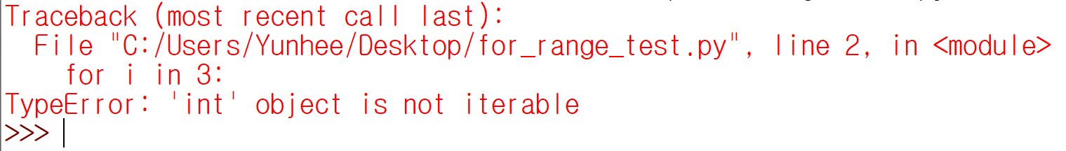
3주차 for문 실습
다음을 실행하여 처리과정의 오류 메시지를 이해한다.
for i in 3:
print(i)

Slide 6
3주차 for문 실습
다음은 for와 range 함수를 사용하면 1부터 10까지 더하는 것을 보인 것이다.
s = 0
for x in range(1, 11):
s = s + x
print (" x:", x, "sum : ", s)

Slide 7
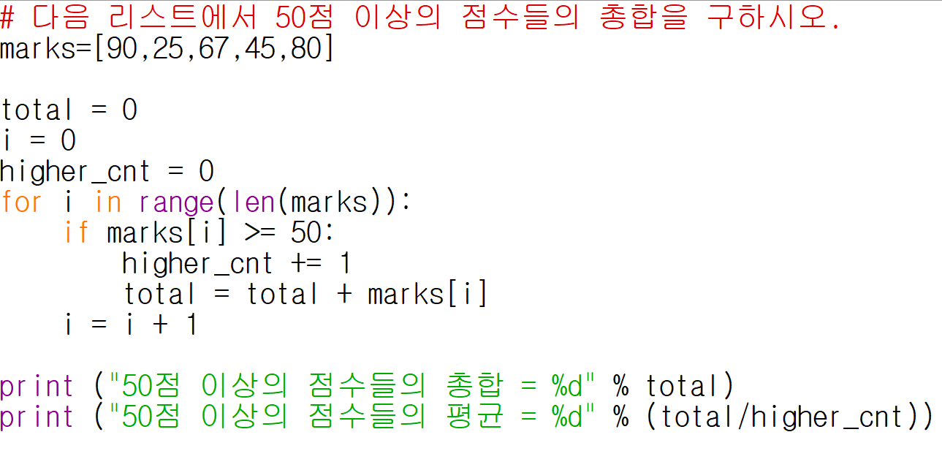
3주차과제- for문
for 문과 if 문 으로 자료 추출

Slide 8
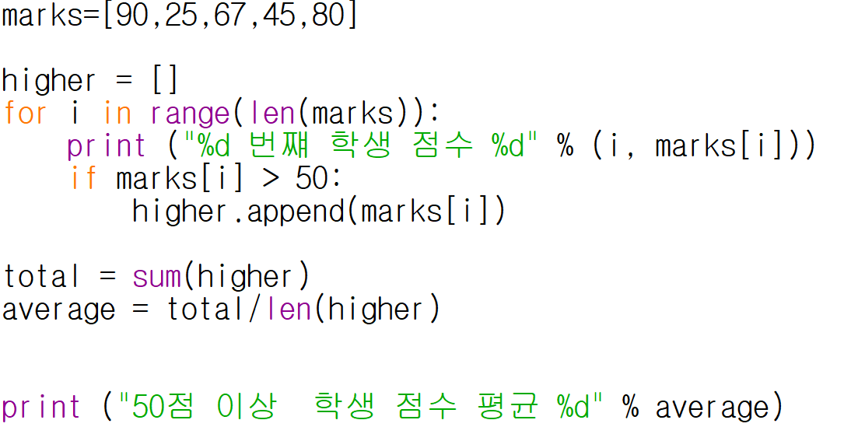
3주차과제-리스트 활용
자료 추출하여 새로운 리스트 만들기

Slide 9
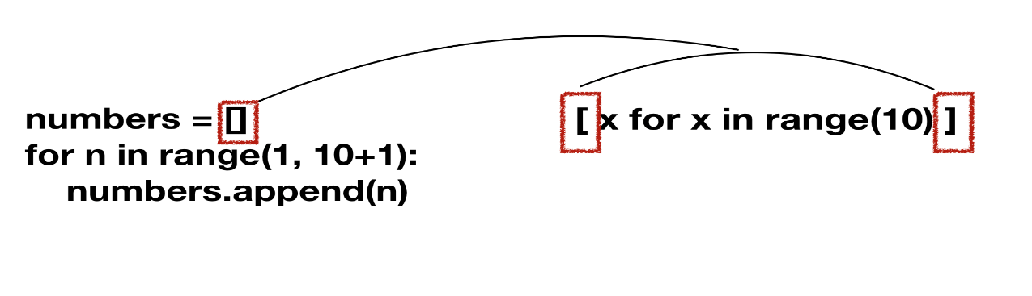
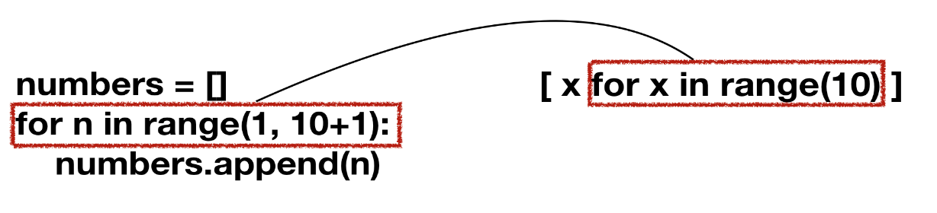
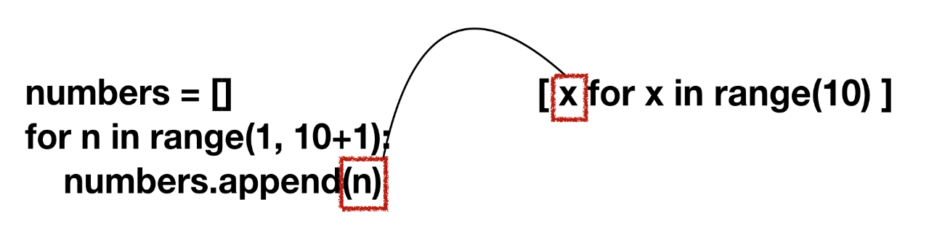
(4주차) 리스트 활용
반복문 없이 리스트 생성하기
numbers = []
for n in range(1, 10+1):
numbers.append(n)
[x for x in range(10)]

Slide 10
(4주차) 리스트 활용
리스트 컴프리핸션 활용 자료 추출

Slide 11
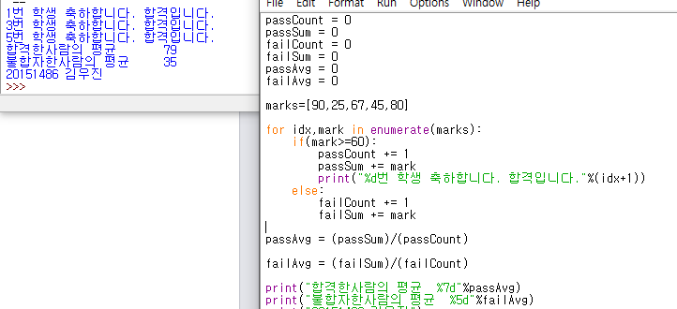
3주차 실습
점수별 평균구하기

Slide 12
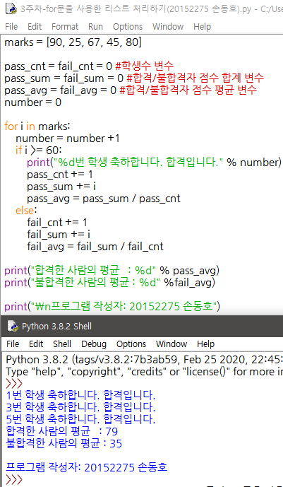
3주차 실습

Slide 13
4주차 과제

Slide 14
(데이터 수집) openAPI 활용
데이터 준비하기
(XML 및 JSON 자료 다루기)

Slide 15
수업목표
데이터 수집 준비하기
Open API를 사용하기 위한 과정을 익힘
Open API의 사용을 위한 요청과 응답 처리를 이해함
파이썬으로 Open API의 요청과 응답 처리를 프로그래밍 함

Slide 16
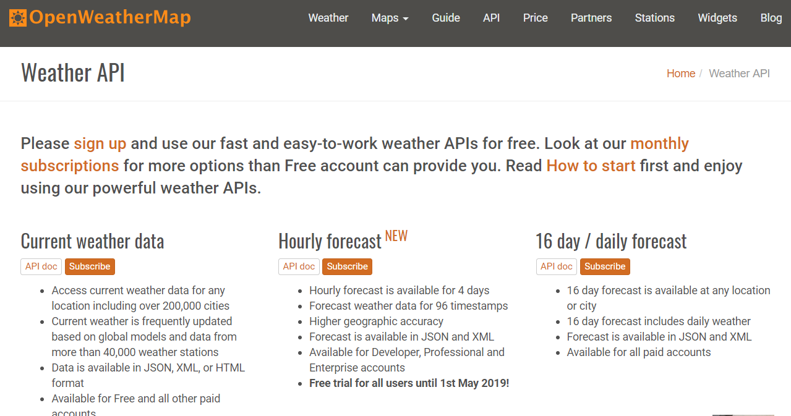
데이터 준비
계정 생성

Slide 17
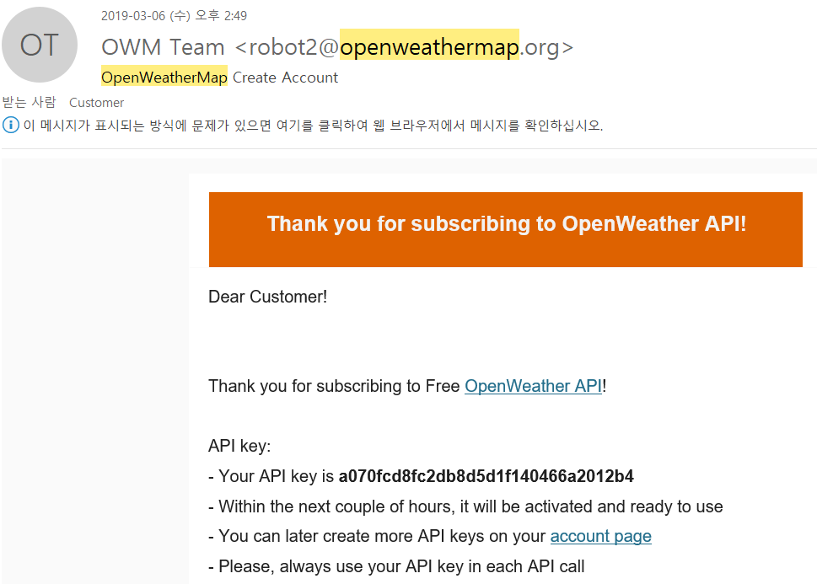
데이터 준비
API 키 얻기
응답 등록키

Slide 18
데이터 준비
도시 날씨 정보를 openweathermap에 요청함
(사전작업) 요청을 위해 id를 얻어야 함
요청
http://api.openweathermap.org/data/2.5/weather?q=Seoul&appid=등록id
응답
Notes:
http://api.openweathermap.org/data/2.5/weather?q=Seoul&appid=a070fcd8fc2db8d5d1f140466a2012b4

Slide 19
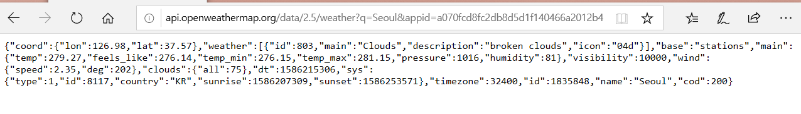
(예상)과제 결과

